Slide 1

苏州大学 · 外国语学院
School of Foreign Languages
'Did I repeat so many English words?': Stability of L1 and L2 Word Association Responses over Time and across Response Positions
Xin Wang · Ping Zhang
Lingua 310 (2024) 103804
DOI: 10.1016/j.lingua.2024.103804
资助项目：国家社会科学基金（23BYY178）；江苏高校哲学社会科学研究重大项目（2022SJZD126）

Slide 2
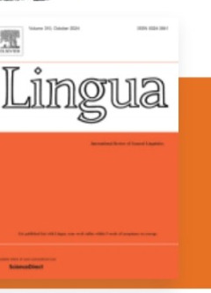
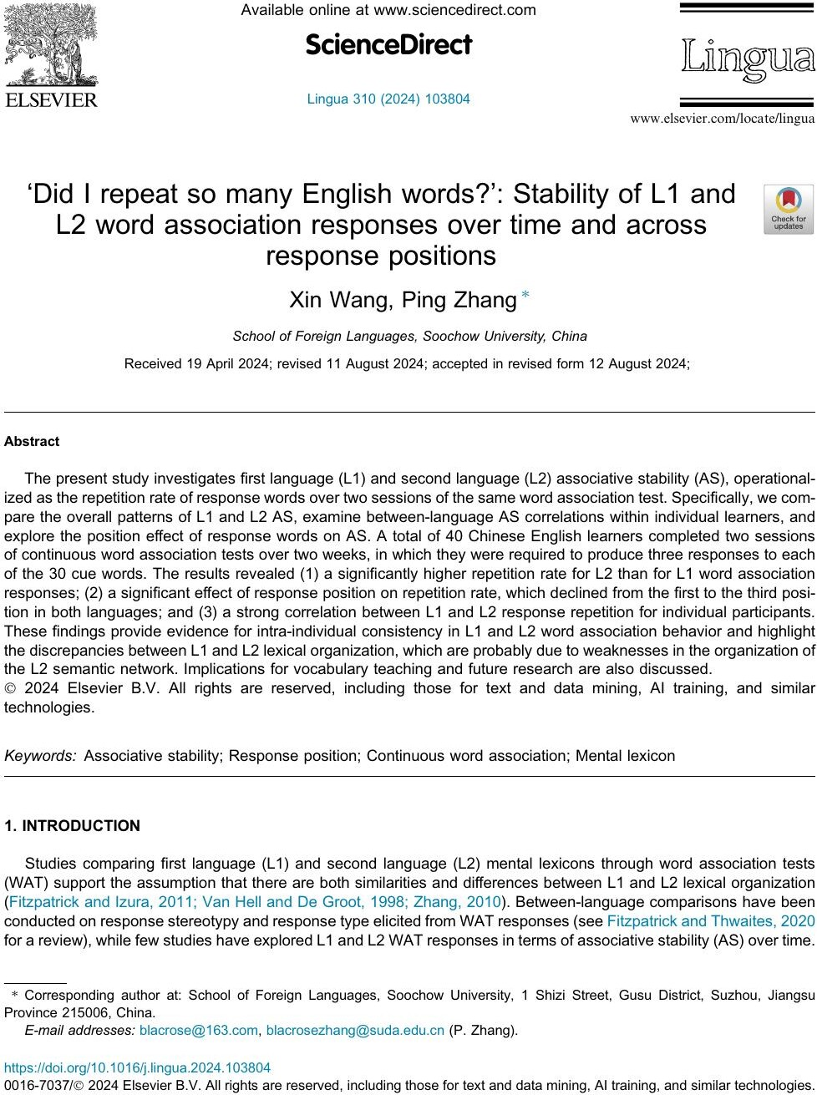
成果发表
Lingua
Elsevier · SSCI 期刊
SSCI
语言学 Q1
Volume 310 (2024) · Article 103804
期刊封面
论文首页
苏州大学 · 外国语学院
Lingua (2024) 1

Slide 3
研究背景
总体背景
已有发现与证据
词汇联想任务（WAT）通过即时反应考察心
理词汇的连接方式。既有研究主要比较母语
与二语的反应类型、反应速度和联想常模，
显示两种语言的词汇组织与提取存在差异（
Fitzpatrick & Izura, 2011；
Fitzpatrick & Thwaites, 2020）。
测试—重测研究表明，联想反应具有一定稳
定性，但自由联想也会随时间和个体状态发
生变化（Gekoski & Riegel, 1966；
Fitzpatrick et al., 2015）。
二语学习者在重复测试中常只重复部分反应
，说明联想稳定性可反映词汇表征的可及性
与竞争程度（Fitzpatrick, 2012）。
苏州大学 · 外国语学院
Lingua (2024) 2

Slide 4
现有研究不足之处
既有联想稳定性研究多关注单一语言、常模或单个反应位置，
对同一批双语者母语与二语的稳定性缺少直接比较。
1
母语与二语稳定性是否在参与者层面和刺
激词层面呈现一致关系，尚未得到检验。
2
连续词汇联想任务常收集多个反应，但研究主要用其扩大数据量，
对不同反应位置的稳定性变化关注不足（Nissen
& Henriksen, 2006；Schmitt, 1998）。
3
苏州大学 · 外国语学院
Lingua (2024) 3

Slide 5
研究问题
RQ1
RQ2
RQ3
母语汉语与二语英语的总
体联想稳定性（AS）
是否存在差异？
母语与二语的联想稳定性
在参与者层面和刺
激词层面是否相关？
反应位置是否影响母语与
二语的联想稳定性？
苏州大学 · 外国语学院
Lingua (2024) 4

Slide 6
研究被试
项目 | 信息
招募与最终样本 | 招募 40 人；1 人退出，最终 39 人完成全部测试
年龄 | M = 19.73，SD = 1.13
专业与英语水平 | 英语或英语教育专业；均通过大学英语四级考试（CET-4）
学习经历 | 平均英语学习年限 12.10 年；无海外学习经历
苏州大学 · 外国语学院
Lingua (2024) 5

Slide 7
实验材料
— 两套材料用于比较相同概念在母语与二语中的联想稳定性。
材料 | 数量 | 词汇特征 | 示例
英语刺激词 | 30 | 高频词；名词、动词、形容词； 具体词与抽象词；3–10 个字母 | kitchen, smile, value
汉语刺激词 | 30 | 与英语词构成翻译对应关系，词性与具体性匹配 | 厨房、微笑、价值
苏州大学 · 外国语学院
Lingua (2024) 6

Slide 8
实验任务
项目 | 任务要求
任务类型 | 在线连续词汇联想任务（continuous word association task）
刺激呈现 | 30 个刺激词逐个呈现
作答方式 | 每个刺激词输入最先想到的 3 个同语种反应词
作答要求 | 不设时间限制，但要求尽快、自然作答
苏州大学 · 外国语学院
Lingua (2024) 7

Slide 9
实验过程
1
2
3
4
第一轮测试
第二轮测试
测试—重测间隔
数据处理
先完成汉语任务
1 周后完成英语任务
再间隔 1 周
按相同顺序完成汉语、英语
同一语言两次测试
间隔均为 2 周，顺序一致
拼写校正 + 词形还原
比较两次重复出现的反应
※ 参与者事先不知道还会进行第二轮测试，以减少刻意记忆和重复。
苏州大学 · 外国语学院
Lingua (2024) 8

Slide 10
数据分析
核心指标
统计方法
联想稳定性（AS）定义为两次测试中重复反
应数占总反应数的百分比。
分别在参与者层面和刺激词层面计算总体
AS 与各反应位置的 AS。
总体母语—二语差异采用独立样本 t
检验；跨语言相关采用 Pearson 相关。
反应位置分析考察语言 × 位置效应：
参与者层面使用双因素 Welch 方差分析，
刺激词层面使用双因素方差分析，
并进行 Tukey 事后比较。
苏州大学 · 外国语学院
Lingua (2024) 9

Slide 11
研究结果（RQ1）
1. 参与者层面，二语英语的总体联想稳定性显著高于母语汉语（差值
7.35 个百分点，p < .01，d = .703）。
2. 刺激词层面，二语英语同样显著更高（差值 5.87 个百分点，p < .001，d = .868）。
3. 两种分析单位结论一致：两周后英语反应的重复率高于汉语。
分析单位 | 汉语 AS（M±SD） | 英语 AS（M±SD） | 检验结果
参与者 | 31.74% ± 10.46 | 39.09% ± 10.86 | p < .01； d = .703
刺激词 | 62.68% ± 6.76 | 68.55% ± 5.37 | p < .001； d = .868
d = .868
刺激词层面效应量
+7.35
参与者层面 AS 差值（百分点）
苏州大学 · 外国语学院
Lingua (2024) 10

Slide 12
研究结果（RQ2）
1. 参与者层面，母语与二语 AS 呈中等偏强正相关（r = .636，p < .001）。
2. 刺激词层面，汉英翻译对应词的 AS 相关不显著（r = .155，p = .414）。
3. 联想稳定性具有跨语言的个体一致性，但具体刺激词不会在两种语言中表现出对应的稳定程度。
分析单位 | 相关系数 r | p | 95% CI | 结论
参与者 | .636 | < .001 | [.400, .792] | 显著 正相关
刺激词 | .155 | .414 | [-.218, .488] | 不显著
r = .636
参与者层面跨语言相关
苏州大学 · 外国语学院
Lingua (2024) 11

Slide 13
研究结果（RQ3）
1. 母语与二语的 AS 均从第一反应位置到第三反应位置持续下降。
2. 位置主效应显著且效应量大：参与者层面 η²
= .666，刺激词层面 η² = .625（均 p < .001）。
3. 语言主效应与语言 × 位置交互均不显著，位置效应在两种语言中表现一致。
分析单位 | 语言 | 第一位置 | 第二位置 | 第三位置
参与者 | 汉语 | 33.50% | 12.73% | 6.67%
参与者 | 英语 | 38.72% | 15.73% | 8.46%
刺激词 | 汉语 | 64.96% | 44.27% | 31.37%
刺激词 | 英语 | 70.34% | 52.74% | 37.69%
η² = .666
位置主效应（参与者层面）
苏州大学 · 外国语学院
Lingua (2024) 12

Slide 14
讨论
二语联想稳定性更高
个体一致性与位置效应
较高的二语重复率可能与二语词汇网络规模
较小、连接较少有关：可竞争的替代反应有
限，优势表征更易在两次测试中被重复提取
（Meara, 2009；Wilks & Meara,
2002）。母语网络更丰富，
同一刺激可激活更多近义或
相关反应，重复率相对较低。
参与者层面的跨语言相关说明，
个体的词汇组织或作答策略在两种语言中具
有一致性。AS 从第一到第三位置下降，
符合扩散激活观点：激活从强连接逐步扩散
至较弱、较个人化的连接，
后续反应因而更不稳定（Collins
& Loftus, 1975）。
苏州大学 · 外国语学院
Lingua (2024) 13

Slide 15
研究启示
联想稳定性可作为观察词汇表征可及性与竞争程度的补充指标，
但较高稳定性并不等同于更成熟或更丰富的词汇网络。
1
参与者层面与刺激词层面的结果不能相互替代：
前者反映个体差异，后者反映群体常模的稳定程度。
2
连续词汇联想任务必须区分反应位置；第一反应最稳定，
后续反应更易受到弱连接和个人经验影响。
3
苏州大学 · 外国语学院
Lingua (2024) 14

Slide 16
不足与展望
同一语言的测试—重测间隔仅为两周，
其他时间间隔下的二语联想稳定性仍需验证。
1
材料均为高频刺激词，结果是否适用于低频词、
专业词汇或不同词类仍不确定。
2
未对稳定和不稳定反应的语义关系类型进行分类；
后续可结合反应类型、词频、熟练度与网络指标开展纵向研究。
3
苏州大学 · 外国语学院
Lingua (2024) 15

Slide 17
主要参考文献
Collins, A. M., & Loftus, E. F. (1975). A spreading-activation theory of semantic processing. Psychological Review, 82, 407.
Fitzpatrick, T. (2012). Tracking the changes: Vocabulary acquisition in the study abroad context. Language Learning Journal, 40, 81–98.
Fitzpatrick, T., & Izura, C. (2011). Word association in L1 and L2. Studies in Second Language Acquisition, 33, 373–398.
Fitzpatrick, T., Playfoot, D., Wray, A., & Wright, M. J. (2015). Establishing the reliability of word association data. Applied Linguistics, 36, 23–50.
Fitzpatrick, T., & Thwaites, P. (2020). Word association research and the L2 lexicon. Language Teaching, 53, 237–274.
Gekoski, W. L., & Riegel, K. F. (1966). A study of the one-week stability of the Michigan restricted association norms. Psychological Reports, 18, 397–398.
Meara, P. (2009). Connected Words: Word Associations and Second Language Vocabulary Acquisition. John Benjamins.
Nissen, H. B., & Henriksen, B. (2006). Word class influence on word association test results. International Journal of Applied Linguistics, 16, 389–408.
Wilks, C., & Meara, P. (2002). Untangling word webs. Second Language Research, 18, 303–324.
苏州大学 · 外国语学院
Lingua (2024) 16

Slide 18
苏州大学 · 外国语学院
SOOCHOW UNIVERSITY · School of Foreign Languages
谢谢 Thank You
Lingua 310 (2024) 103804

